Slide 1
PROMOVIENDO EL DESARROLLO INCLUSIVO: INCREMENTANDO LA PARTICIPACIÓN DE LAS MUJERES EN LA CONTRATACIÓN PÚBLICA
Trinidad Inostroza
Directora ChileCompra
Mayo 2015

Slide 2
Compras públicas
inclusivas
Por su gran volumen de transacciones y montos, el Mercado Público es una herramienta para promover compras públicas más inclusivas.
ChileCompra ha iniciado una serie de acciones para aumentar la participación de proveedores de todos los tamaños, con equidad y competitividad.
Mesa de apoyo a la mujer proveedora del Estado

Slide 14
Lo que hemos hecho
Alianza con Comunidad Mujer para el foco de género
Estudio de bases de datos
Estudio de opinión
Exploración de diferentes formatos de capacitación
Mesa de apoyo a la mujer proveedora del Estado

Slide 15
Primer diagnóstico: Participación de mujeres en Mercado Público
36% de las personas que tienen participación en el mercado público son mujeres
El 25% de los montos transados por personas naturales en el sistema corresponden a mujeres
69,5% de las mujeres proveedores de ChileCompra generan empleo
63,8% declara ser la principal proveedora del hogar
Mesa de apoyo a la mujer proveedora del Estado

Slide 16
Capacitación foco mujer
Seminario Empoderando a las proveedoras del Estado
200 empresarias recibieron herramientas de liderazgo y empoderamiento para mejorar la participación en Mercado Público.
Mesa de apoyo a la mujer proveedora del Estado

Slide 17
Capacitación foco mujer
Programa de Gestión Comercial Mujer
25 mujeres (de 105 postulantes) abordaron los desafíos de liderazgo y empoderamiento para el éxito del negocio.
20 horas de capacitación, certificado por ChileCompra y desarrollado en conjunto con ComunidadMujer y PMG Group.
Mesa de apoyo a la mujer proveedora del Estado

Slide 18
Cambios en el reglamento que favorecen a las mujeres
Para adquisiciones inferiores a 10 UTM, se podrá contratar directamente privilegiando materias de alto impacto social.
Se prohíbe todo tipo de restricción en la recepción de las garantías, tanto de seriedad como de fiel cumplimiento.
Mesa de apoyo a la mujer proveedora del Estado

Slide 19
Cambios en el reglamento que favorecen a las mujeres
Pago a proveedores dentro de los 30 días corridos siguientes a la aceptación de la factura
Incorporación de criterios de evaluación relacionados con el impulso a las empresas de menor tamaño y con la descentralización y el desarrollo local
Mesa de apoyo a la mujer proveedora del Estado

Slide 20
Cambios en el reglamento que favorecen a las mujeres
Se establece la posibilidad de que las entidades públicas contraten con asociaciones de proveedores, sin que sea necesaria la formalización de una nueva empresa
Umbral más elevado para la exigencia de las garantías de seriedad de la oferta para propuestas sobre 2000 UTM, liberándose a las empresas de menor tamaño
Mesa de apoyo a la mujer proveedora del Estado

Slide 21
Plan de acción
Mesa de trabajo interinstitucional para coordinar y difundir oferta pública de capacitación, fomento y oportunidades de negocio con el Estado
Fortalecimiento de alianza Banco Estado
Mesa de trabajo para instruir a organismos públicos cómo aplicar cambios normativos
Mesa de apoyo a la mujer proveedora del Estado

Slide 22
Plan de acción
Difusión en medios de comunicación y casos de éxito para serie Soñadoras / Canal 13 C
Registro y análisis de datos, modificación del flujo de inscripción, además de identificación de empresas lideradas por mujeres en Mercado Público
Capacitación, servicio de atención especializada y espacio virtual de comunidad para mujeres
Mesa de apoyo a la mujer proveedora del Estado

Slide 23
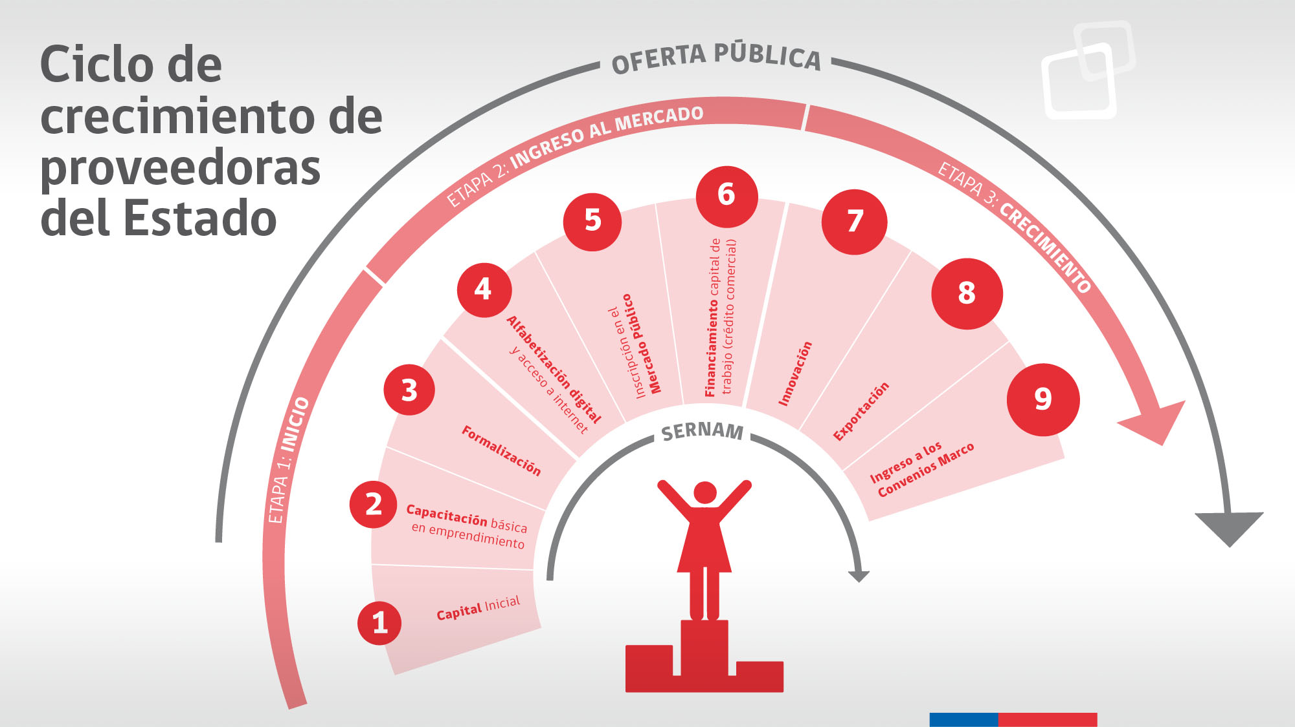
Mesa de apoyo a la mujer proveedora del Estado

Slide 24
GRACIAS
Trinidad.inostroza@chilecompra.cl
Directora ChileCompra
Washington DC, Mayo 2015

